Slide 1
Aprendizagem de Máquina
Problema 1

Slide 2
1.
Metodologia

Slide 3
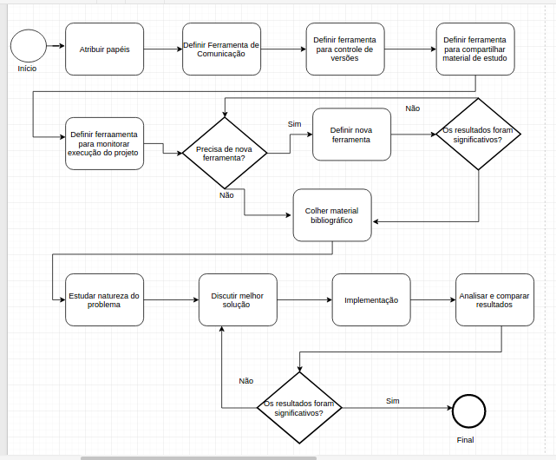

Slide 4
Ferramentas
Compartilhamento de materiais: Drive
Controle de versões: Github
Comunicação: What’s app
Monitoramento: Trello

Slide 5
Reuniões
As reuniões são documentadas no github e ocorreram nos dias:
17/08
18/08
21/08 (reunião não-presencial via hangouts)
22/08
24/08
29/08

Slide 6
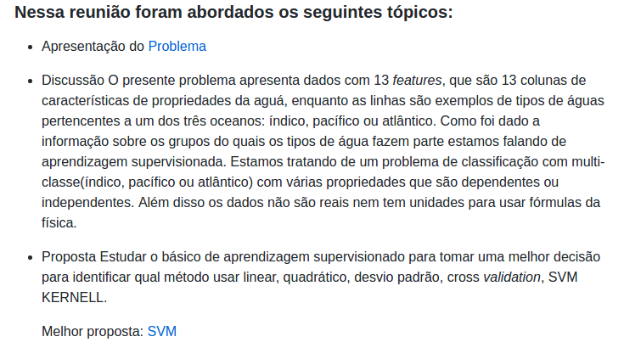
Mas como as reuniões são documentadas? Reunião 17/08
￼

Slide 7
2.
Engenharia de características

Slide 8
Métodos Dependentes de Modelo (Model Based)
Métodos Independentes de Modelo (Model-Free)

Slide 9
Métodos Independentes de Modelo (Model-Free)
Análise de Componentes Principais (PCA)
Espaço multidimensional
Alta correlação e medida de ruído
Correlação Cruzada
Entrada relacionada com saída
análise univariada
Entropia

Slide 10
3.
Análise do problema

Slide 11
Análise de Água dos Oceanos
Treze tipos de análise (propriedades)
Três principais oceanos
Atlântico;
Índico ;
Pacífico.

Slide 12
4.
SVM Linear,
SVM Quadrático,
SVM cúbico, RBF

Slide 13
5.
Árvores de decisão e KNN

Slide 14
Árvores de decisão
Um fluxograma com a estrutura de uma árvore.
Nó interno representa um testes sobre um atributo.
Cada ramo representa um resultado do teste.
Folhas representam as classes.

Slide 15
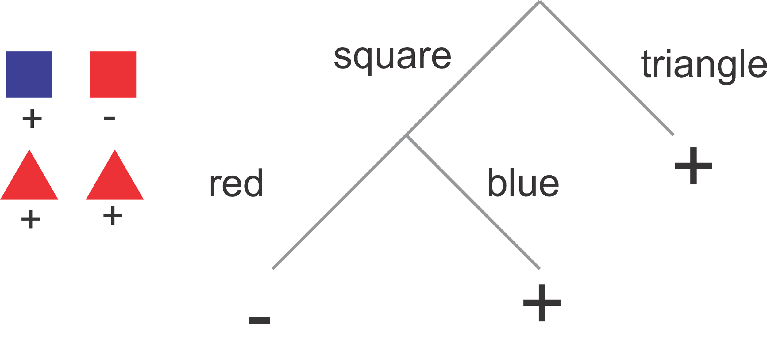

Slide 16
K-Nearest Neighbors supervisionado
Princípio:
Encontrar um número pré-definido de amostras de treinamento com menor distância do novo ponto, e prever sua classe
Número de amostras:
Pode ser uma constante (k vizinhos mais próximos) definido pelo utilizador, ou variar com base na densidade local de pontos (aprendizagem baseada no raio)

Slide 17
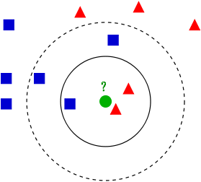

Slide 18
6.
Entendendo alguns métodos na prática

Slide 19
7.
Validação escolhida (teoria)

Slide 20
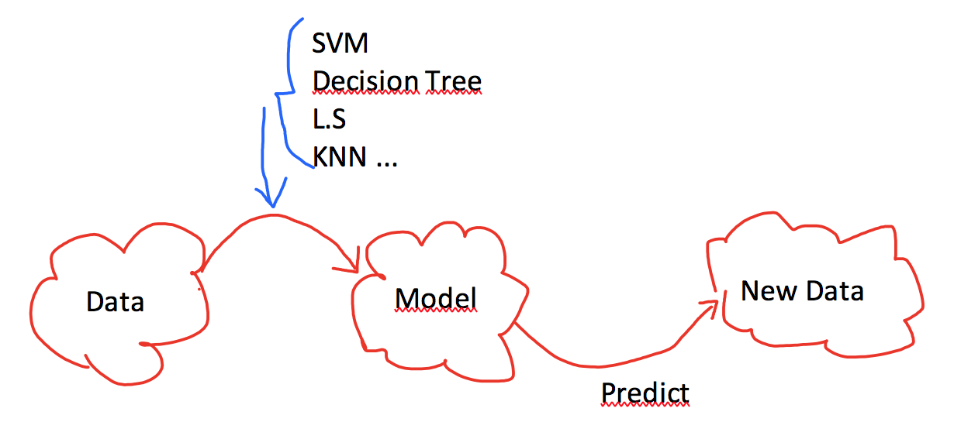
Cross-Validation
Problema: Funciona para os dados de treino, e novos dados?

Slide 21
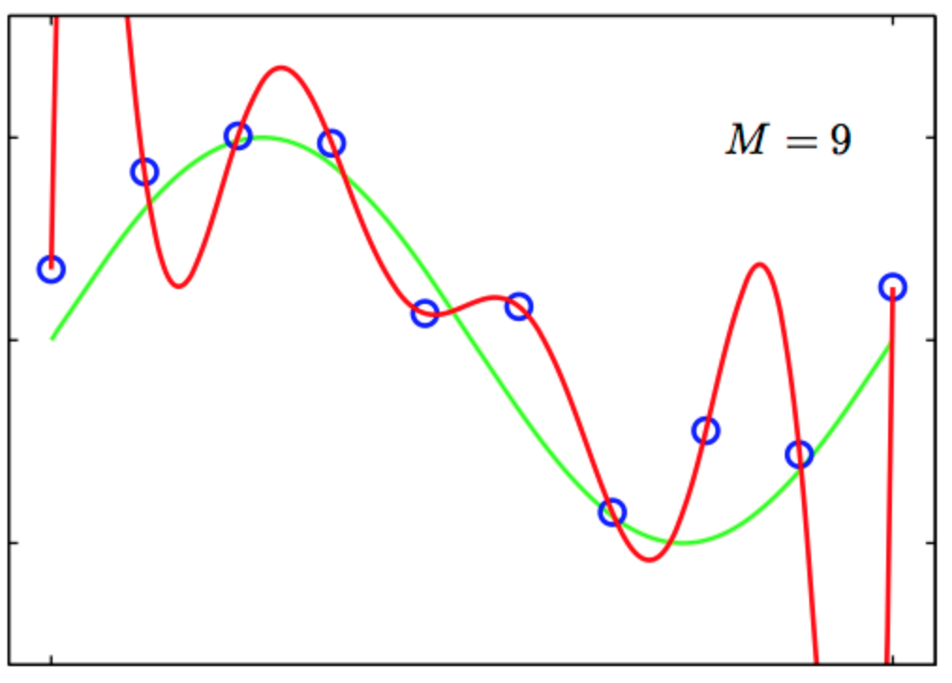
Dados de Treino VS Teste

Slide 22
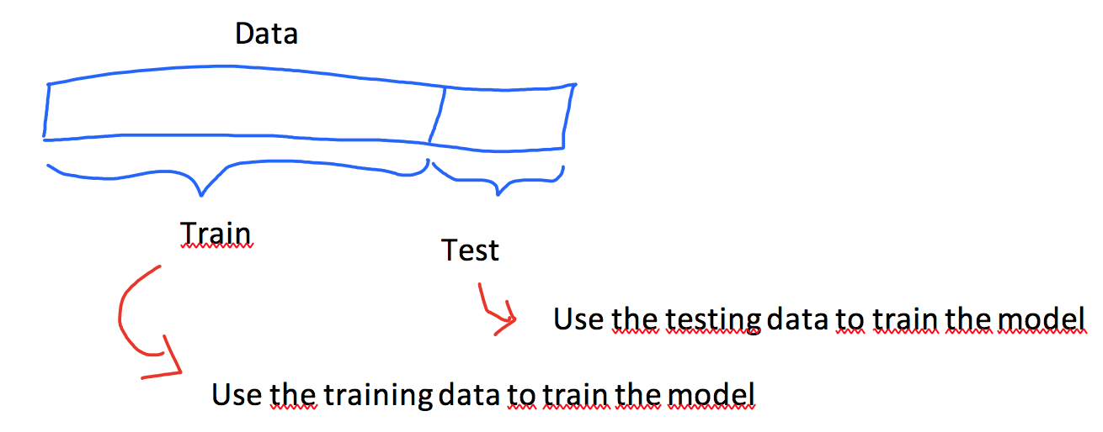
3 Tipos de Cross-Validation
Train-Test-Split Cross Validation (Tradicional)
Divide os dados em 2 grupos: 1 de treino e 1 de teste

Slide 23
3 Tipos de Cross-Validation
K-Fold Cross Validation
Divide os dados em K grupos.
Utilizar um grupo para testar e os outros (k-1) para treinar. (Repete k vezes)
Calcular média.
Leave-one-out Cross Validation
Versão extrema do K-Fold
(N-1)-Fold

Slide 24
K-Fold VS Train-Test-Split
K-Fold
Mais robusto e mais preciso
Train test Split
Mais rápido.
Pode variar bastante de acordo com os grupos de teste e treino escolhidos.

Slide 25
8.
Validação escolhida (prática)

Slide 26
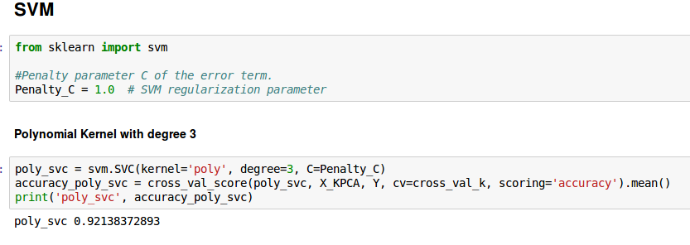
Validação - Prática

Slide 27
9.
Análise e Resultados

Slide 28
13 Features
178 Linhas
2314 Números

Slide 29
Tabela CV 1 x CV 2
Método | TTSplit | CV
Complex Tree | 88.2 | 88.5
Simple Tree | 87.1 | 87.5
Linear SVM | 86.1 | 86,4
KNN | 94.9 | 94.4
Quadratic SVM | 98.3 | 90.5

Slide 30
Algumas Observações
Método | 13 | 12
KNN | 94.4 | 95
Poly SVC | 89.9 | 91.2
Simple Tree | 87.1 | 87.6

Slide 31
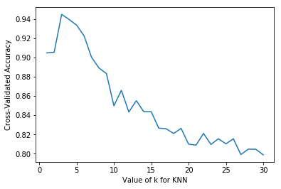
Grafico KNN CV

Slide 32
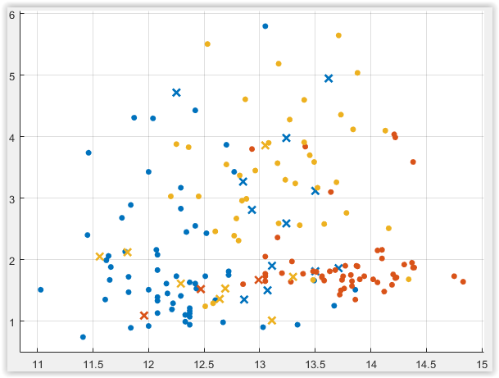
Grafico Feature 2 x Feature 1

Slide 33
Algumas Considerações
SVM
Eficiente mesmo com muitas features desde que seja escolhido o kernel apropriado, recomendado usar PCA para evitar over-fitting
Tree
Para o seu melhor funcionamento é necessário ter uma grande quantidade de dados e poucas features.
KNN
Várias dimensões fazem com que os vetores usados pelo KNN para cálculo das distâncias tenham dimensões muito grandes o que acaba atrapalhando a localização de algum padrão relevante.

Slide 34
Como atingir o melhor resultado?
SVM x KNN
PCA
CV

Slide 35
10.
Possíveis Melhorias

Slide 36
http://www2.dbd.puc-rio.br/pergamum/tesesabertas/0711323_09_cap_03.pdf

Slide 37
Possíveis Melhorias
Seguir uma metodologia
Usar processo como guia
Criar cronograma
Estimar atividades a serem realizadas no tempo total de 14 dias
Participação de todos os membros na discussão das soluções

Slide 38
Obrigada
Você pode nos encontrar em:
https://github.com/jarvis-fga/agua-oceanos/

